Slide 1

NÁZEV: VY_32_INOVACE_02 Matematika 2. ročník
NÁZEV ŠKOLY: ZŠ Dolní Benešov
AUTOR: Mgr. Alena Drastíková
TEMA: Sčítání a odčítání desítek
ČÍSLO PROJEKTU: CZ.1.07/1.4.00/21.1262

Slide 2
Anotace: Materiál slouží k motivaci a procvičení učiva sčítání a odčítání desítek. Žáci pracují na interaktivní tabuli a po kliknutí se jim zobrazí správné řešení.

Slide 3
Zapiš 2 příklady na sčítání a 2 na odčítání:
20 + 30 = 50
40 + 30 = 70
20 + 10 = 30
30 + 20 = 50
30 + 40 = 70
10 + 20 = 30
50 – 30 = 20
70 – 30 = 40
30 – 10 = 20
50 – 20 = 30
70 – 40 = 30
30 – 20 = 10

Slide 4
Z každé trojice čísel utvoř 2 příklady na sčítání a 2 na odčítání:
40,20,60
70,20,50
80,90,10
+ = | + = | + =
+ = | + = | + =
- = | - = | - =
- = | - = | - =
40
20
60
20
50
70
80
10
90
20
40
60
50
20
70
10
80
90
60
50
20
40
70
20
90
80
10
60
40
20
70
50
20
90
10
80

Slide 5
Oprav chyby!
40-10= 50-30= 70-50=
100-30= 60-40= 80-70=
70-40= 90-80= 100-50=
20
30
10
20
30
20
70
10
20
60
10
40
30
10
40
50

Slide 6
Doplň tabulku:
-20
70
100
90
20
40
50
50
80
70
0
20
30
-30
100
70
50
90
30
40
70
40
20
60
0
10

Slide 7
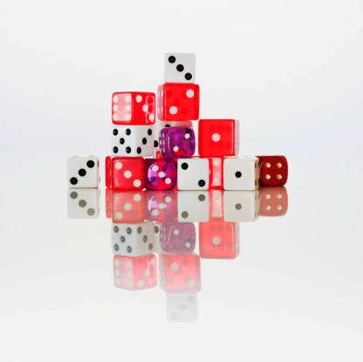





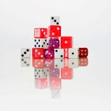
Tatínek koupil Jirkovi míč za 50 Kč. Platil stokorunou. Kolik korun mu paní prodavačka vrátila? Tvoř podobné úlohy.
50 Kč
90 Kč
100 Kč
30 Kč
10 Kč
40 Kč
100-50=
50
100-30=
70
100-90=
10
100-10=
90
100-100=
0
100-40=
60

Slide 8
Citace: Veškerý text je dílem autora materiálu,20.9.2011
Obrázky : Otevřená galerie www.office.microsoft.com.
20.9.2011
:

